Slide 1


Августовская конференция для руководителей образовательных организаций
«Муниципальная система образования города Ярославля как пространство возможностей: вызовы, ориентиры, решения»
Ключевые результаты и основные направления деятельности
муниципальной системы образования на 2025-2026 учебный год
А.Г. ГУСЬКОВ,
И.о. директора департамента образования мэрии города Ярославля
26 августа 2025 | Ярославль

Slide 2

Вновь назначенные руководители муниципальных образовательных организаций
Августовская конференция – 2025
Лях Евгения Михайловна - заведующий «Детский сад № 84»,
Булатова Марина Федоровна – заведующий МДОУ «Детский сад № 120»
Савиновская Светлана Николаевна – заведующий МДОУ «Детский сад № 9»
Шаверина Анна Петровна - заведующий МДОУ «Детский сад № 67»
Орман Ольга Николаевна - директор «Средняя школа № 59»
Нестерова Наталья Александровна – директор МОУ «Средняя школа № 66»
Мухина Наталья Александровна – директор МОУ «Основная школа № 35 имени Героя Советского союза Н.А. Кривова»
Балдина Елена Валентиновна – директор МОУ «Средняя школа № 89»
Евстратова Екатерина Сергеевна – директор МОУ «ГЦРО»

Slide 3
Августовская конференция – 2025
Муниципальная система образования
Функционирует 254 учреждения
В отрасли трудится около 8 тысяч педагогических работников
Также:
2 ППМС-центра
1 Городской центр развития образования
5 ЦОФ
на 01.07.2025 года

Slide 4
Итоги работы по созданию комфортной и безопасной образовательной среды
Августовская конференция – 2025
ОБЕСПЕЧЕНИЕ ФИЗИЧЕСКОЙ БЕЗОПАСНОСТИ И КОМФОРТА
Обеспечение функционирования образовательных организаций
В 2024 году на финансирование учреждений образования направлены 14 764 721,5 тыс. рублей (на 2 392 469,4 тыс. руб. больше чем в 2023 году)
Средняя заработная плата педагогических работников за 2024 год: в МДОУ – 53,02 тыс. рублей, в ОО – 53,93 тыс. рублей, в УДО – 52,35 тыс. рублей
За 2024 год более 38 тыс. школьников обеспечены бесплатным горячим питанием. На эти цели направлено 188 703,6 тыс. рублей (в том числе за счет городского бюджета – 3 669,9 тыс. руб. (98,4% плана), за счет областного бюджета – 185 033,7 тыс. руб. (100% плана)
За счет средств федерального бюджета были выделены средства на организацию бесплатного горячего питания обучающихся начальной школы. На эти цели направлено 232 764,2 тыс. рублей (100% плана)
За 2024 год на выплаты компенсации расходов за присмотр и уход за детьми израсходовано 128 152,7 тыс. рублей (за счет средств городского бюджета 19 021,8 тыс. руб., за счет средств областного бюджета 109 130,9 тыс. руб.)
В 2024 году была предусмотрена мера социальной поддержки членов семей граждан, проходящих военную службу в Вооруженных Силах РФ в связи с проведением СВО, в виде освобождения от взимаемой с родителей (законных представителей) платы за присмотр и уход за детьми. На эти цели были направлены средства областного бюджета в размере 10 303,5 тыс. рублей

Slide 5
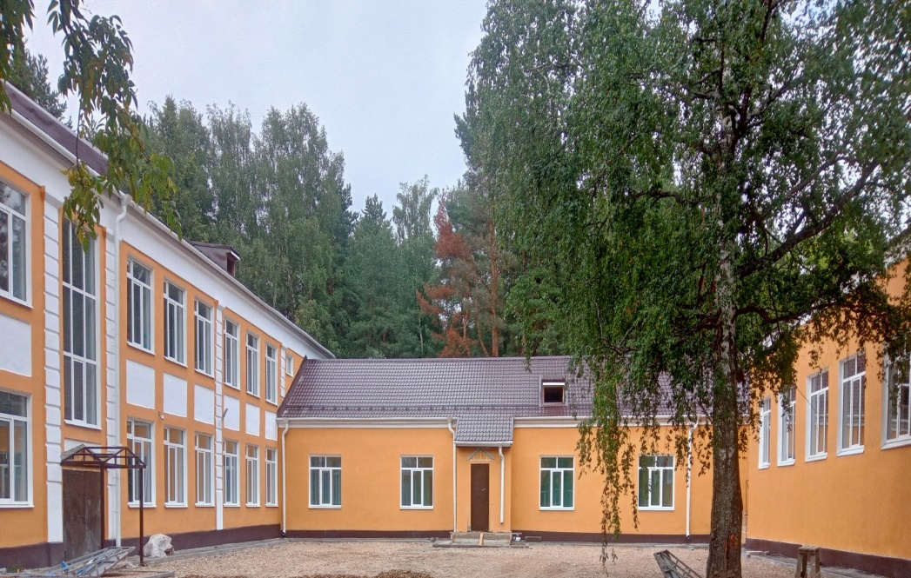
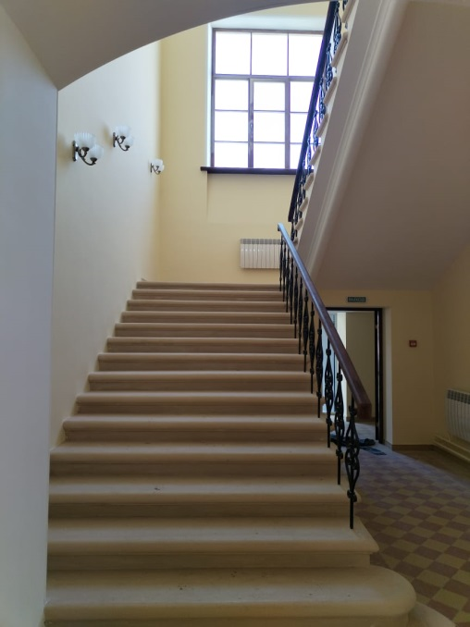
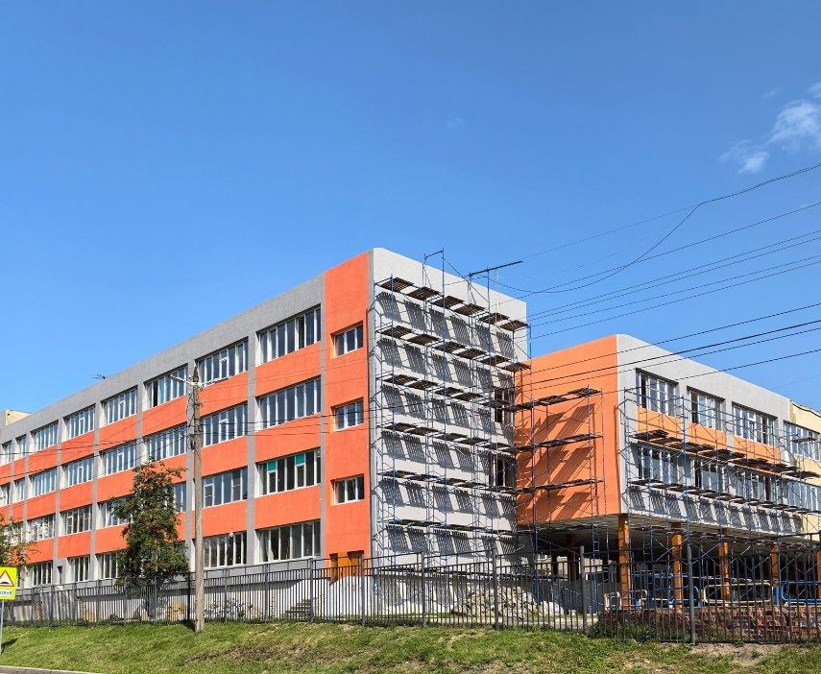
Итоги работы по созданию комфортной и безопасной образовательной среды
Августовская конференция – 2025
Проведение капитальных ремонтов
Средние школы №№ 47, 83, 7 (ОК №3) принимают участие в федеральной программе капитального ремонта школ «Модернизация школьных систем образования» в рамках государственной программы «Развитие образования». На эти цели были предусмотрены средства городского, областного и федерального бюджетов в сумме 226 170,4 тыс.руб. (городской бюджет – 13 796,4 тыс.руб., областной бюджет – 58 726,6 тыс.руб., федеральный бюджет – 153 647,4 тыс.руб.)

Slide 6
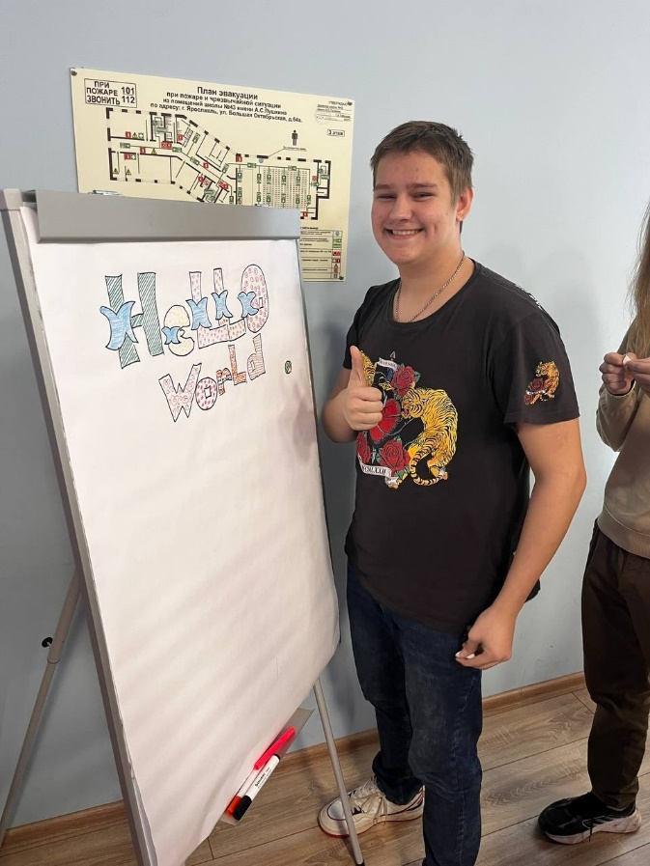
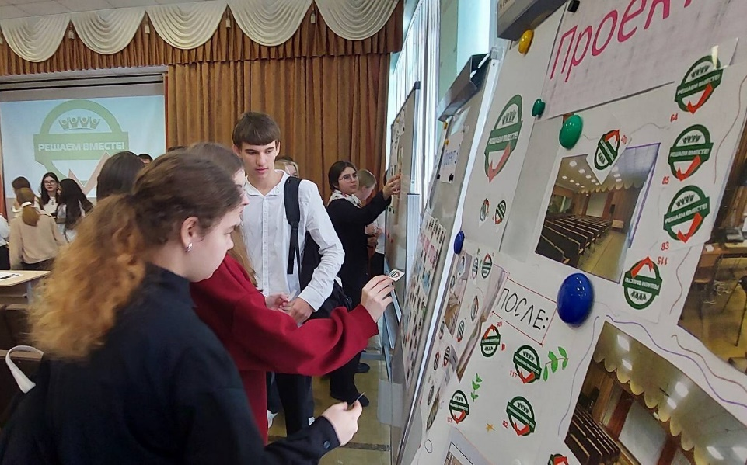
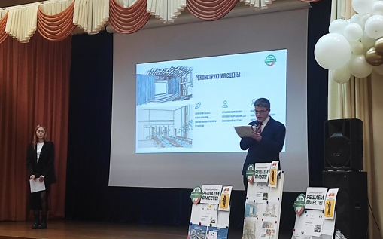
Итоги работы по созданию комфортной и безопасной образовательной среды
Августовская конференция – 2025
Школьное инициативное бюджетирование
Ученические проекты реализуются в СШ №№ 43, 69, 89, 99, ОК №1 «Лидер»
На реализацию проектов выделены средства областного бюджета в сумме 5 млн. рублей

Slide 7
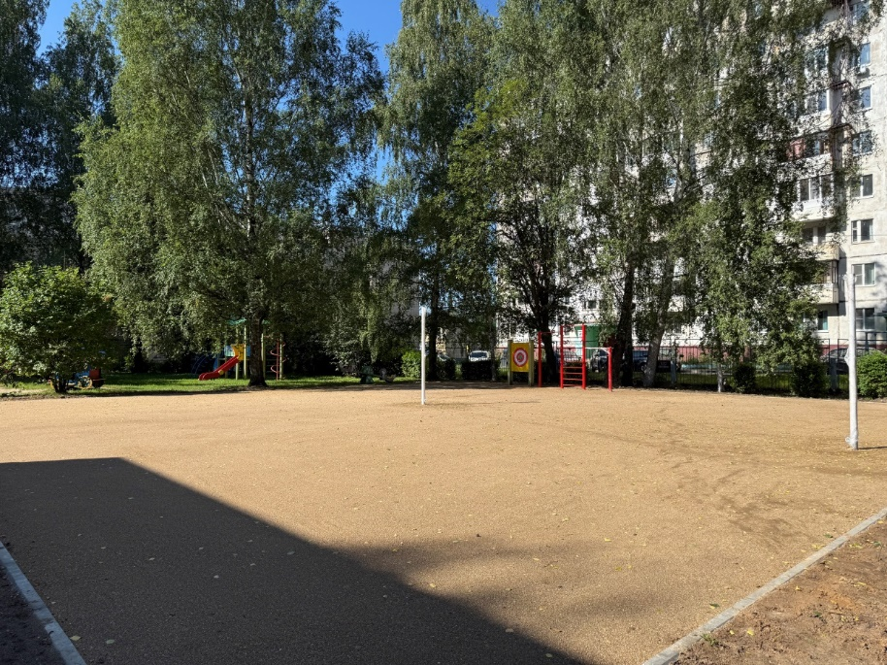
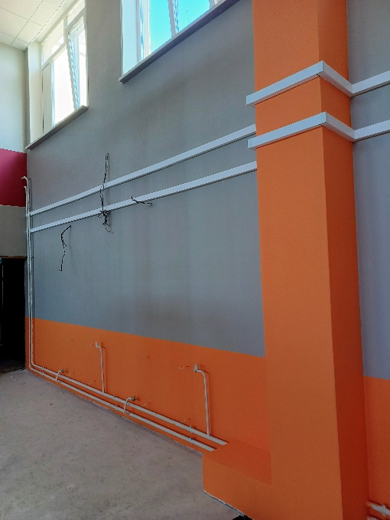
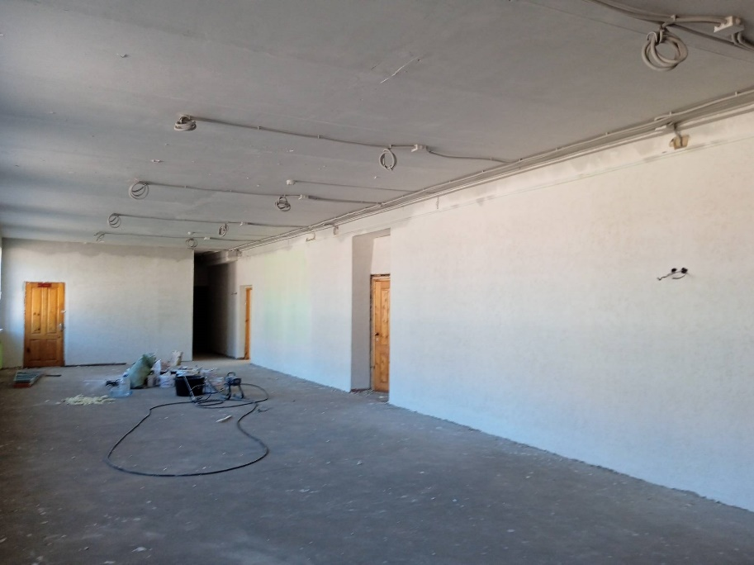
Итоги работы по созданию комфортной и безопасной образовательной среды
Августовская конференция – 2025
Привлечение инвестиционных средств
В рамках программы «Новый социальный вектор», инициированной сотрудниками ПАО «Автодизель» (при поддержке Олега Дерипаска), в школах №№ 2, 80, 87 и детском саду № 55 в этом году реализуется проект по созданию пространств для инженерно-технического образования детей.
Для реализации проектов привлечены инвестиционные средства предприятий Ярославской области (ПАО «Автодизель») в сумме 13 млн рублей

Slide 8
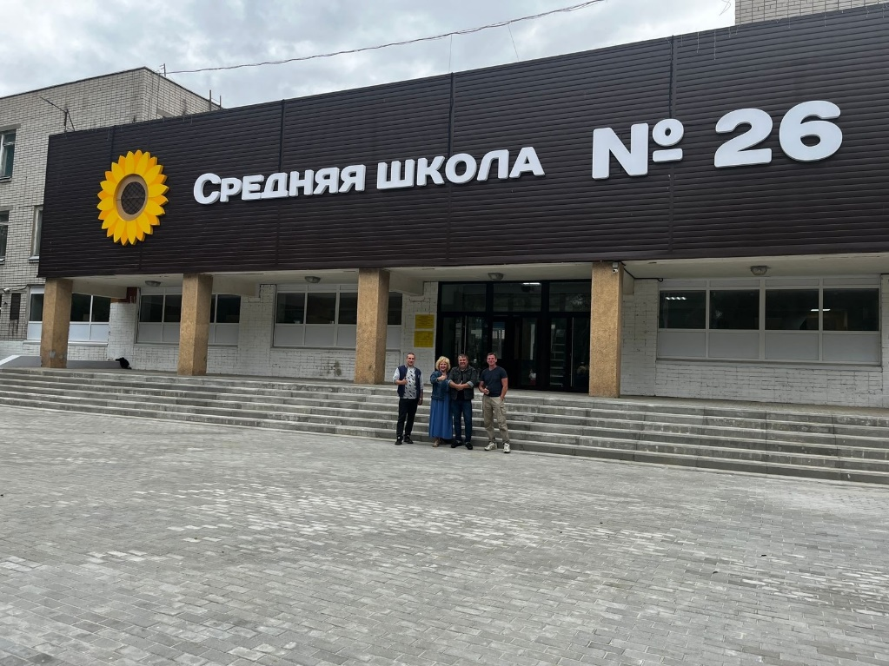
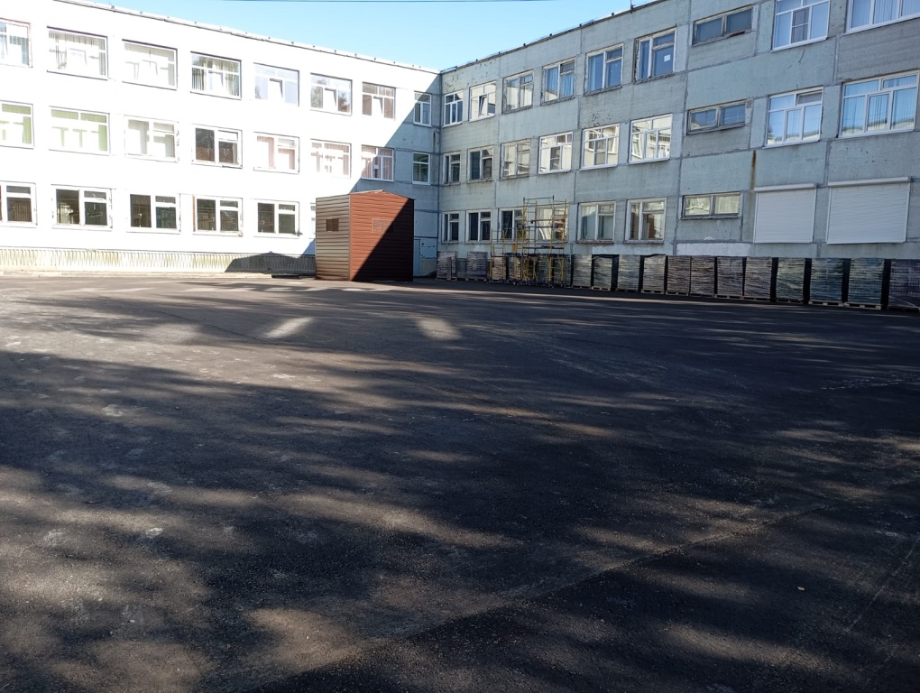
Итоги работы по созданию комфортной и безопасной образовательной среды
Августовская конференция – 2025
Благоустройство пришкольных территорий
По инициативе мэрии в 2024 году впервые реализуется направление по благоустройству пришкольных территорий.
Победителями конкурса проектов по благоустройству пришкольных территорий стали: СШ №26 (проект по благоустройству школьной территории входной группы) и СШ №52 (проект школьного двора «Пространство Познания и Коммуникации «Пространство ПиК»)

Slide 9
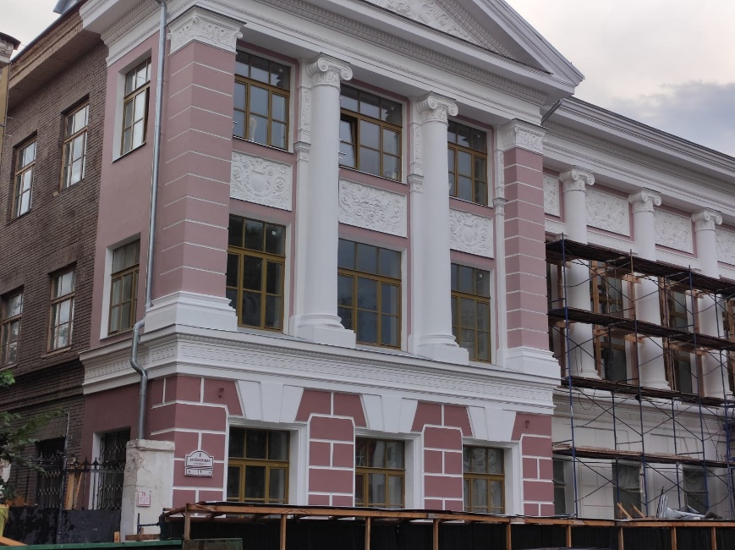
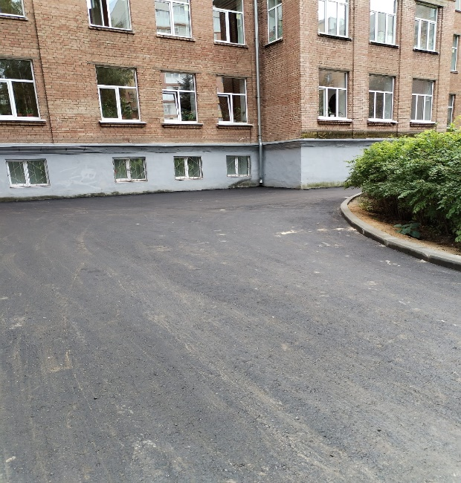
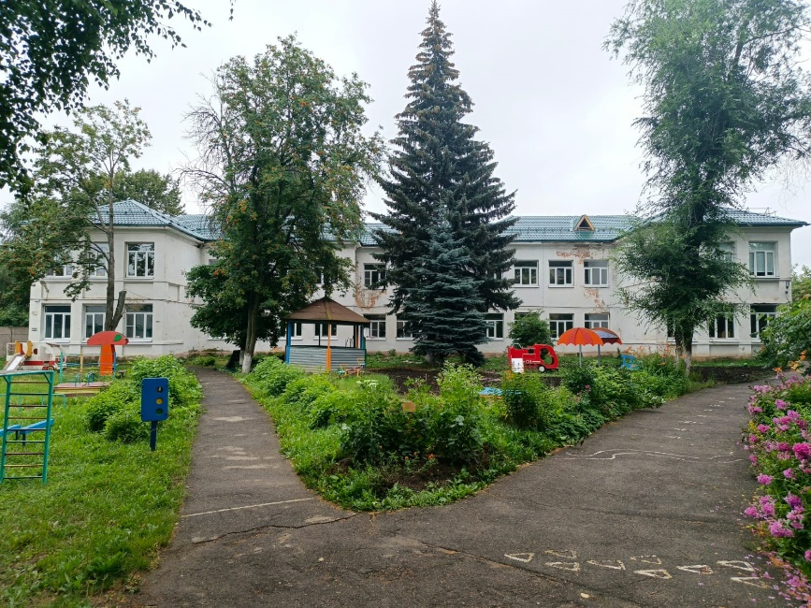
Итоги работы по созданию комфортной и безопасной образовательной среды
Августовская конференция – 2025
Ремонтные работы в ОУ
На проведение работ по подготовке образовательных учреждений к учебному году выделены средства городского бюджета на общую сумму 208 534,2 тыс.руб., в том числе за счёт средств депутатов муниципалитета города Ярославля 64 959,1 тыс. руб.
Работы выполнены в 182 учреждениях отрасли.
В 4 учреждениях (СШ №№ 28, 58, 70, 74) проведены работы по благоустройству территорий. На эти цели были выделены средства городского бюджета в сумме 16 398,8 тыс.руб.

Slide 10
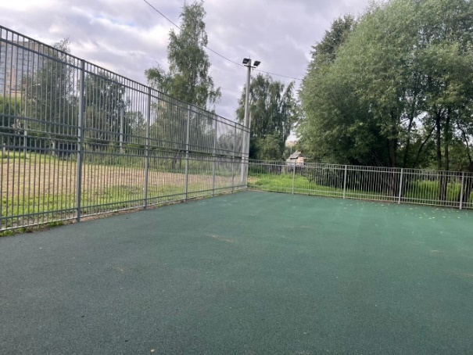
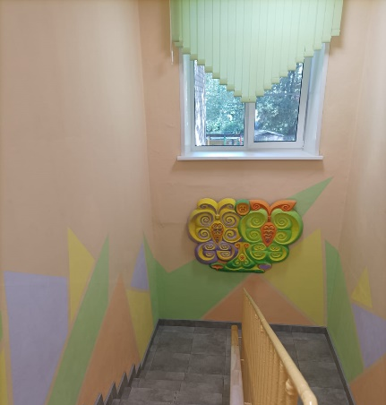
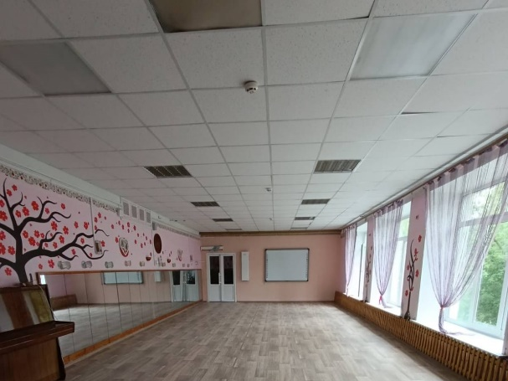
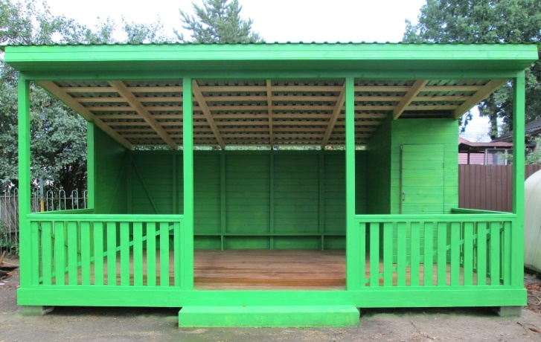
Итоги работы по созданию комфортной и безопасной образовательной среды
Августовская конференция – 2025
Губернаторский проект «Решаем вместе!»
На реализацию мероприятий в рамках Губернаторского проекта «Решаем вместе!» выделены бюджетные средства в размере 121 570,8 тыс.руб. (в том числе средства городского бюджета 14 077,2 тыс. руб., средства областного бюджета 107 493,6 тыс.руб.)
Выделены средства областного бюджета:
- по обращениям депутатов Ярославской областной Думы в сумме 30 397,8 тыс.руб.;
- на приведение в нормативное состояние территорий двух общеобразовательных организаций ОК №1«Лидер» и ОК №3 им. Н.П. Гусева на общую сумму 22 554,2 тыс.руб.
На обеспечение работы спортивных площадок 16 школ (по обеспечению антитеррористической защищенности, в том числе на установку систем контроля доступа на территории школ, на которых расположены спортивные площадки, с идентификацией по QR-коду) выделены средства областного и городского бюджетов в сумме 12 992, 9 тыс.руб.

Slide 11
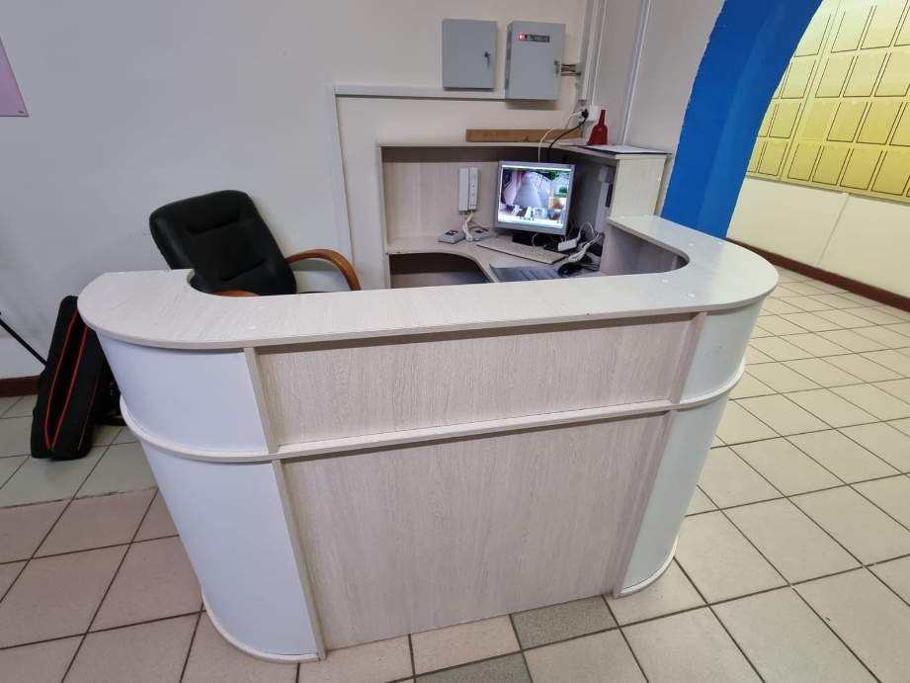
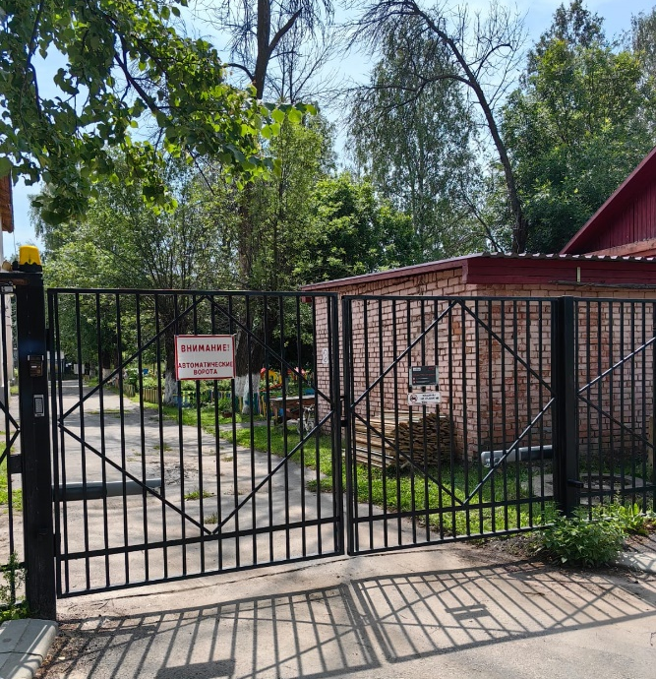
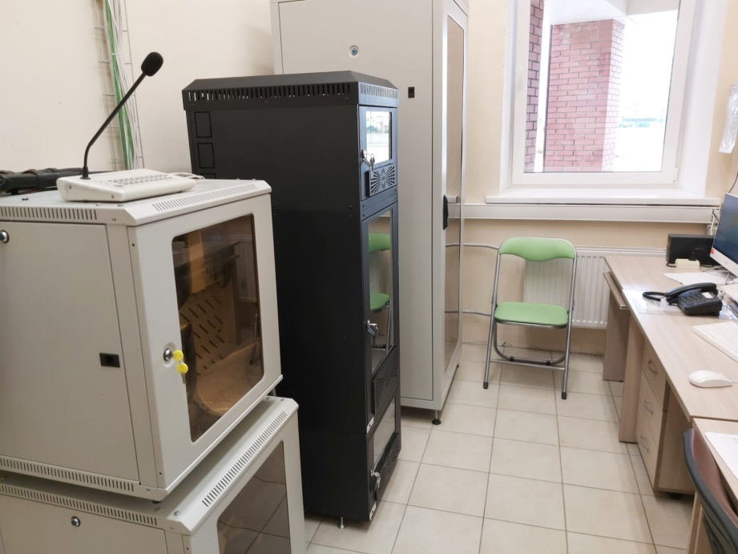
Итоги работы по созданию комфортной и безопасной образовательной среды
Августовская конференция – 2025
Обеспечение безопасности и защищенности образовательных организаций
средства областного бюджета по обеспечению обязательных требований охраны объектов образования I – III категорий опасности - 155 428,9 тыс.руб.
средства городского и областного бюджетов на установку ограждений и монтаж системы оповещения и управления эвакуацией - 144 210,8 тыс.руб. (в том числе средства городского бюджета в сумме 27 914,3 тыс.руб., средства областного бюджета в сумме 116 296,5 тыс.руб.). Работы по оборудованию системами оповещения и управления эвакуацией проведены в 61 учреждении. Замена ограждений произведена в 46 учреждениях

Slide 12




Августовская конференция – 2025
Объемы финансирования
Объемы финансирования для создания комфортных условий
Городской бюджет
317,5 млн руб.
Областной бюджет
393,2 млн руб.
Федеральный бюджет
196,5 млн руб.
Внебюджетные источники
18 млн руб.
925,2 млн рублей

Slide 13
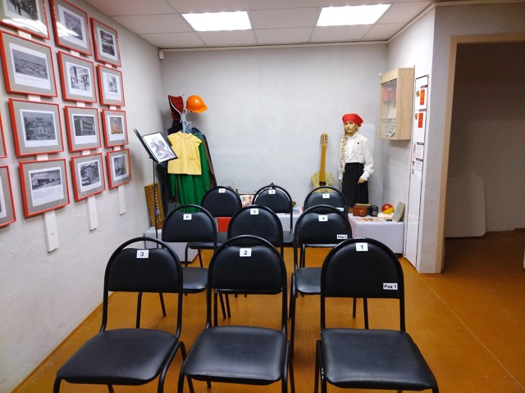
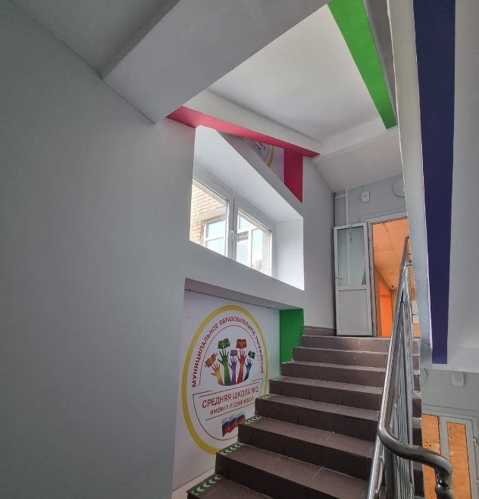
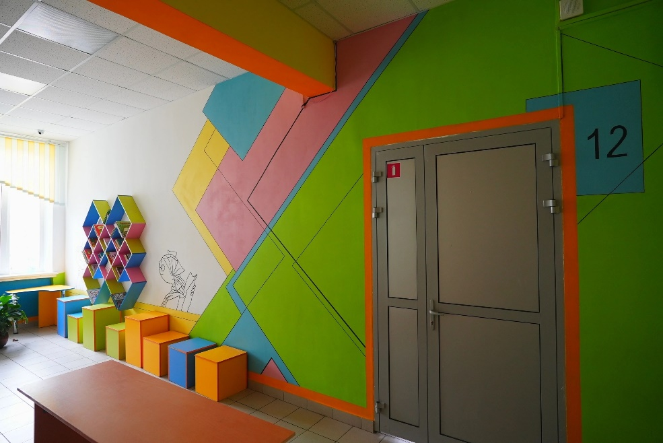
Итоги работы по созданию комфортной и безопасной образовательной среды
Августовская конференция – 2025
Обновление образовательной среды
В 2024 году инициирован городской конкурс оформления Центров детских инициатив, победителями которого стали: СШ № 25, Санаторно-лесная школа им. В.И. Шарова и ЦВР «Приоритет»
В этом году тематической зоной определено «развивающее пространство военно-патриотической направленности»

Slide 14
Августовская конференция для руководителей образовательных организаций
«Муниципальная система образования города Ярославля как пространство возможностей: вызовы, ориентиры, решения»
Ключевые результаты и основные направления деятельности
муниципальной системы образования на 2025-2026 учебный год
Е.А. ИЛЬИНА,
заместитель директора департамента образования мэрии города Ярославля
26 августа 2025 | Ярославль

Slide 15

Августовская конференция – 2025
Реализация национального проекта «Образование»
ПРОЕКТЫ «СОВРЕМЕННАЯ ШКОЛА», «ПОДДЕРЖКА СЕМЕЙ, ИМЕЮЩИХ ДЕТЕЙ», «ЦИФРОВАЯ ОБРАЗОВАТЕЛЬНАЯ СРЕДА», «УЧИТЕЛЬ БУДУЩЕГО», «УСПЕХ КАЖДОГО РЕБЕНКА»
открытие двух школьных Кванториумов на базе СШ №88 и гимназии № 3, в которых реализуются программы естественно-научной и технической направленностей;
открытие школы № 92 на 1100 мест в Дзержинском районе. Введение в эксплуатацию школы на 500 мест на ул. Большая Федоровская. Работы по строительству школы на Московском проспекте (у д. 121) на 1100 мест;
организована работа Служб ранней помощи в 97 МДОУ (64% детских садов города)
достижение национальных показателей доли детей в возрасте от 5 до 18 лет, охваченных дополнительным образованием и создание новых мест в образовательных организациях различных типов для реализации дополнительных общеразвивающих программ всех направленностей;
100% школьников охвачены мероприятиями по ранней профориентации;
обеспечение деятельности советников директора по воспитанию и взаимодействию с детскими общественными объединениями во всех ОО

Slide 16

Наиболее значимые события и мероприятия в муниципальной системе образования
Августовская конференция – 2025
Введено в эксплуатацию здание школы № 92 на 1100 мест в Дзержинском районе и школы №53 на Б. Федоровской на 500 мест
Победителями городского конкурса социально-значимых проектов стали два проекта детского сада № 109 и Городского центра технического творчества
Продолжается строительство школы на 1100 мест на Московском проспекте (срок сдачи - 2025 год)
В 20 школах открыты и продолжают работать психолого-педагогические классы/группы с целью ранней профилизации обучающихся и решения кадрового вопроса в ОО
Победителями городского конкурса проектов по благоустройству пришкольных территорий стали СШ №26 и №52 (из бюджета города на реализацию проектов выделено 20 млн. руб.)
В 20 школах продолжают функционировать инженерные классы. Издан электронный сборник «Инженерные классы в Ярославской школе»
Грантовую поддержку получили проекты
11 образовательных организаций (в прошлом году - 3 ОУ)

Slide 17

Наиболее значимые события и мероприятия в муниципальной системе образования
Августовская конференция – 2025
Победители конкурса на присуждение премий лучшим учителям за достижения в педагогической деятельности - 4 педагога из ОК №2 «Вектор», СШ №№ 59, 26 и гимназии №3 (50% от количества поданных претендентов в ЯО)
Премией Губернатора Ярославской области лучшим педагогическим работникам образовательных учреждений в 2024 году награждены: воспитатель МДОУ №55, учитель-логопед МДОУ № 179, учителя СШ №№70, 69, 90 и педагог дополнительного образования ЦАТ «Перспектива»
Премией Губернатора Ярославской области в сфере образования в 2024 году награждены:
авторские коллективы МДОУ № 112, КОЦ «Лад», ГЦРО, МУЦ Кировского и Ленинского районов, МУЦ Красноперекопского района, ЦДТ «Юность», ДЮЦ «Ярославич», ЦДТ «Глория»;
авторский коллектив учреждений профессионального образования (в составе педагоги-психологи СШ №№2 и 58)
Педагогу-психологу МУ ГЦПМС назначена губернаторская выплата за исключительный личный вклад в решение социальных проблем области в 2024 году
Нагрудный знак «Почетный наставник» получен заместителем директора СШ №1 и нагрудный знак «Молодость и Профессионализм» получен педагогами ДЮЦ «Ярославич», Детского морского центра и СШ № 70

Slide 18
Наиболее значимые события и мероприятия в муниципальной системе образования
Августовская конференция – 2025
Учитель СШ № 87 - в числе победителей регионального полуфинала профессионального конкурса педагогических работников и управленцев в сфере образования «Флагманы образования»
Победителем и лауреатом регионального этапа XII Всероссийского конкурса «Лучшая инклюзивная школа России - 2025» в номинации «Лучший инклюзивный сад» стали МДОУ №145 (победители) и №179 (лауреаты)
Победители и призеры региональных этапов конкурсов профессионального мастерства:
«Воспитатель года России» - педагоги МДОУ №167 (победитель) и МДОУ № 93 (лауреат);
«Сердце отдаю детям» - педагоги ЦДТ «Витязь» (победитель), ЦАТ «Перспектива» (лауреат) и ЦВР «Приоритет» (лауреат);
«Педагог-психолог года» - педагог-психолог СШ №37 (победитель )
Победитель Всероссийского конкурса молодых исследователей в области коррекционной педагогики и специальной психологии – 2024 в номинации «Ранняя помощь и поддержка семьи особого ребенка» - учитель-логопед МДОУ № 179 (3 место)
Коллектив СШ №68 - победитель Всероссийского конкурса «Здоровая олимпиада»

Slide 19

Наиболее значимые события и мероприятия в муниципальной системе образования
Августовская конференция – 2025
59 выпускников 11(12) классов школ города награждены Почетным Знаком Губернатора Ярославской области «За особые успехи в учении»
Победитель регионального этапа всероссийского конкурса сочинений - учащаяся СШ № 3. Призеры конкурса - 5 учащихся СШ №№ 88, 90 и гимназии №3
Среди призеров региональной олимпиады школьников «Умники и умницы Ярославии» - 2 учащихся гимназии № 3 и ОК № 2 «Вектор»
12 выпускников из 8 школ города получили стобалльные результаты на ЕГЭ.
Еще 4 ученика (СШ №№ 43, 58, 69 и ОК № 3) признаны стобалльниками, так как стали победителями или призерами заключительного этапа ВсОШ
Победители и призеры областного конкурса «Ученик года» - 7 учащихся школ города:
- «Интеллект года» - учащаяся гимназии № 2 (призер);
- «Общественник года» - учащаяся СШ № 4 (победитель) и учащаяся СШ №31 (призер);
- «Творческая личность года» - учащийся ОК №3 (призер);
- «Спортсмен года» - учащийся СШ № 4 (победитель) и учащийся ОК № 2 «Вектор» (призер);
- «Председатель совета обучающихся года» - учащаяся СШ № 18 (победитель)
Городской премией выпускников школ, проявивших особые способности в учении, награждены 337 человек
Призеры заключительного этапа ВсОШ:
по немецкому языку - учащаяся СШ № 43,
по французскому языку – учащийся ОК №3,
по русскому языку – учащаяся СШ № 58,
по математике – учащийся СШ № 69

Slide 20
Наиболее значимые события и мероприятия в муниципальной системе образования
Августовская конференция – 2025
Победитель регионального этапа и призер заключительного этапа международного конкурса сочинений «Без срока давности» - ученик гимназии № 3
В Открытом региональном инженерном конкурсе Ярославской области «Восстание машин Голдберга» 1 место заняла команда гимназии №3, 2 место – команда СШ №80
Губернаторской стипендией одаренным детям и единовременной губернаторской премии педагогам, тренерам, научным руководителям и иным наставникам одаренных детей награждены:
- в 2024 году – учащийся и педагог из СШ № 69;
- в 2025 году – учащиеся и педагоги из СШ №№ 31, 43, 58
Учащийся 3 класса школы №18 - победитель VII Международного конкурса «Расскажи миру о своей Родине»
311 обучающихся учреждений дополнительного образования - дипломанты различного уровня международных конкурсов и фестивалей;
2811 обучающихся - дипломанты конкурсов и фестивалей всероссийского уровня
Среди победителей регионального этапа Всероссийского фестиваля ГТО среди школьников – учащиеся школ №№ 44 и 52

Slide 21
Августовская конференция – 2025
Дошкольное образование
Охват услугами дошкольного образования детей в возрасте от 1 до 7 лет на 01.05.2025 составляет 95,5%
Численность детей в МДОУ города на 01.01.2025
Очередность на устройство детей в МДОУ на 01.01.2025

Slide 22
Августовская конференция – 2025
Дошкольное образование
Создание условий для обеспечения прав и законных интересов детей с ограниченными возможностями здоровья и детей-инвалидов в дошкольных образовательных организациях города
165 детей с ОВЗ получают инклюзивное образование в группах общеразвивающей и оздоровительной направленности

Slide 23
Августовская конференция – 2025
Общее образование
Численность детей, осваивающих программы общего образования
Сохраняется высокая численность обучающихся во вторую смену – 19,96% обучающихся
Сохраняется высокая средняя наполняемость классов – 27,88 чел.

Slide 24
Августовская конференция – 2025
Общее образование
Динамика численности обучающихся с ОВЗ
В 34 школах города функционирует 153 класса для детей с ОВЗ с разными видами нарушений
Инклюзивное образование реализуют 69 школ

Slide 25
Повышение качества общего образования
Августовская конференция – 2025
Методическое сопровождение работы по введению и реализации обновленных ФГОС и ФООП
Методическое сопровождение работы по формированию функциональной грамотности
Обеспечение объективности при проведении ВПР
разработан План профилактических мероприятий по работе с ОО, демонстрирующими признаки необъективности результатов ВПР в 2024 году, и организационно-методическому обеспечению подготовки и проведения ВПР в 2025 году;
проведен ряд мероприятий по адресному сопровождению педагогов, выявлению и трансляции положительного опыта по организации и проведению ВПР

Slide 26
Августовская конференция – 2025
Дополнительное образование
Для детей в возрасте от 5 до 18 лет было предоставлено более 70 000 мест для занятий дополнительным образованием. Охват дополнительным образованием составил 88%
Направленность | Количество программ
 | 2022 год | 2023 год | 2024 год
Художественная направленность | 1505 | 1562 | 1751
Естественно-научная направленность | 378 | 404 | 498
Техническая направленность | 590 | 650 | 728
Социально-гуманитарная направленность | 2159 | 2291 | 2637
Физкультурно-спортивная направленность | 750 | 777 | 847
Туристско-краеведческая направленность | 128 | 135 | 162
ВСЕГО | 5510 | 5819 | 6623

Slide 27
Августовская конференция – 2025
Дополнительное образование
Востребованность дополнительных общеобразовательных программ различных направленностей в муниципальной системе образования города Ярославля
Направленность | Количество обучающихся в УДО/ во всех организациях
 | 2022 год | 2023 год | 2024 год
Художественная направленность | 15139/20494 | 14878/19277 | 26568/27328
Естественно-научная направленность | 1716/3823 | 1711/3989 | 4126/9607
Техническая направленность | 3276/3963 | 3373/4254 | 14261/15481
Социально-гуманитарная направленность | 14604/44596 | 14546/45418 | 23478/64871
Физкультурно-спортивная направленность | 5680/8044 | 5270/8201 | 9854/16118
Туристско-краеведческая направленность | 745/1467 | 762/1953 | 11304/4749
ВСЕГО | 41160/82387 | 40540/83092 | 89591/138154
Из общей численности детей с ОВЗ и инвалидностью дополнительным образованием охвачены 78%

Slide 28
Кадровое обеспечение муниципальной системы образования
Августовская конференция – 2025
Количество вакансий
В отрасли трудятся около 8 тыс. педагогических работников, из них 605 молодых специалистов
В конкурсных процедурах приняли участие 34 кандидата, из них 29 человек рекомендованы к зачислению в кадровый резерв (в 2021/2022 – 46 кандидатов, в 2022/2023 – 30 кандидатов, в 2023/2024 – 26 кандидатов)
С августа 2024 года на педагогическую работу принято 122 студента СПО и ВО
В отрасли трудится более 750 педагогов-совместителей
На июнь 2025 года - 460 вакансий

Slide 29
Кадровое обеспечение муниципальной системы образования
Августовская конференция – 2025
Студенты четвертых курсов по направлениям «Образование и педагогические науки» допускаются к занятию педагогической деятельностью по основным общеобразовательным программам
Такие кадры не обладают необходимой квалификацией и стажем работы, которые учитываются при установлении оплаты труда педагога. Результат – низкая оплата труда
Развитие целевой подготовки специалистов реализуется, но темпы этого развития не соответствуют возрастающим кадровым потребностям. На март 2025 года заключено 78 целевых договоров
Не выделяется бюджетное финансирование на целевую подготовку педагогов. Усилена материальная ответственность сторон договора за невыполнение его условий. Результат – сдерживание расширения практики целевой подготовки
В соответствии с постановлением Правительства Российской Федерации от 27.04.2024 № 555 «О целевом обучении по образовательным программам среднего профессионального и высшего образования» с 1 мая 2024 года порядок заключения договоров существенно изменился
Подбор сторон договора о целевом обучении может проходить удаленно, без привязки к месту проживания, обучения и в дальнейшем работы будущего специалиста. Результат – трудность выбора надежного и замотивированного кандидата на целевое обучение
Решением муниципалитета установлена денежная выплата в размере до 10000 рублей ежемесячно в течение трех лет на компенсацию расходов за наем (поднаем), аренду жилого помещения на территории города Ярославля
В 2024-25 учебном году этой мерой социальной поддержки воспользовались всего 5 человек.
В этом году перечень специальностей расширен

Slide 30
Итоги работы по созданию комфортной и безопасной образовательной среды
Августовская конференция – 2025
ОБЕСПЕЧЕНИЕ ПСИХОЛОГИЧЕСКОГО КОМФОРТА
АКТУАЛЬНЫЕ НАПРАВЛЕНИЯ:
Вопросы самосохраняющего поведения и безопасной среды
Вопросы личностных рисков (эмоциональное выгорание, учебная мотивация, отношение к самому себе)
Деструктивные проявления в коммуникациях (моббинг, конфликты, сложности коммуникаций, неблагоприятный климат в семье и ОО, непризнание референтной значимости образования)
Вопросы информационной безопасности (ребенок в сети, Интернет-риски, интернет-сообщества)
Разного рода перегрузки ребенка (неадекватность требований, эмоциональные, умственные, физические перегрузки)
Нарастание агрессивно-поведенческих выборов реагирования и многие другие ситуации

Slide 31
Итоги работы по созданию комфортной и безопасной образовательной среды
Августовская конференция – 2025
ДОСТИГНУТЫЕ РЕЗУЛЬТАТЫ:
идея необходимости безопасной образовательной среды транслирована во все образовательные учреждения. В течение двух последних лет проводится работа (семинары, конференции, мастер-классы, проблемные сессии, стратегические сессии и т.д.) со всеми участниками образовательных отношений (за учебный год проведено 120 массовых мероприятий)
осуществляет работу муниципальная инновационная площадка «Школьный моббинг и буллинг: профилактика и коррекция в образовательных организациях» (проведено 20 мероприятий городского уровня и осуществляется непосредственная работа в школах и дошкольных образовательных учреждениях). В 2025-2026 учебном году будет реализовываться муниципальный проект «Специфика оказания кризисной психолого-педагогической помощи в образовательных организациях (в том числе детям участников СВО)»
проведено не менее 2000 консультаций по сложным случаям в образовательных организациях, профилактическая работа по заданной тематике осуществлена с 15 000 обучающихся
проведено 200 мероприятий с родителями, посвященных различным аспектам формирования комфортной образовательной среды и различным аспектам безопасного детства

Slide 32

Итоги работы по созданию комфортной и безопасной образовательной среды
Августовская конференция – 2025
ПЕРСПЕКТИВЫ ДАЛЬНЕЙШЕЙ РАБОТЫ
Продолжать и расширять работу по повышению психологических знаний участников образовательного процесса
Совершенствовать мониторинговые процедуры с целью повышения уровня эффективности инклюзивного обучения, создание ситуации успеха, повышение самостоятельности обучающихся и создание особых условий самореализации обучающихся
Уделить больше внимания работе с педагогическим коллективом по профилактике профессионального выгорания, расширяя формы и методы по сохранению ресурсного состояния педагогов
Продолжить работу по поддержанию устойчивого благоприятного психологического климата в школе
Продолжить просветительскую деятельность и консультативную работу с администрацией, педагогами, учащимися и их родителями
Продолжить консультативную деятельность социально-психологической службы по социальным запросам всех участников образовательного процесса

Slide 33

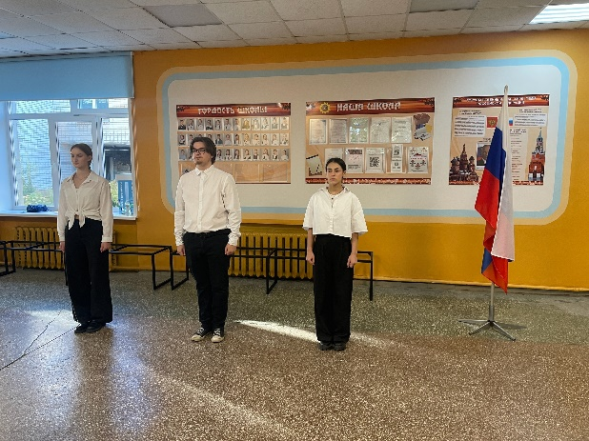
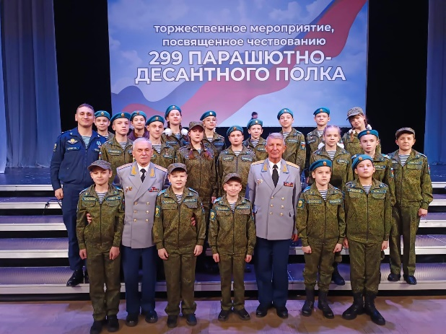
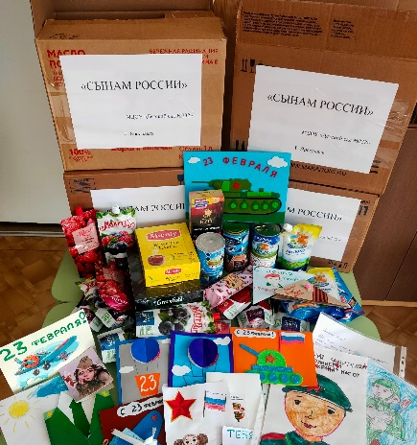
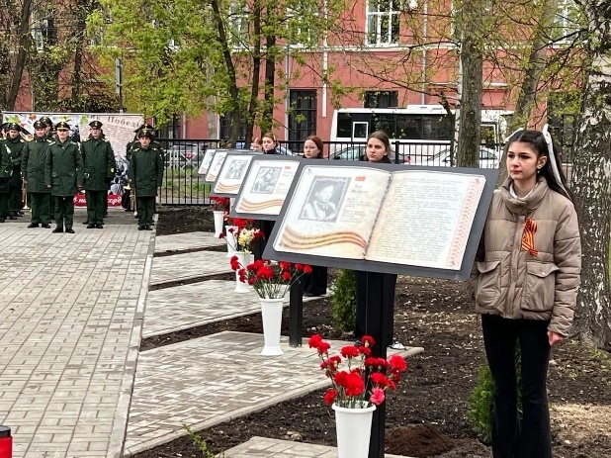
Августовская конференция – 2025
Итоги воспитательной работы
ВОСПИТАТЕЛЬНАЯ РАБОТА.
ГОД ЗАЩИТНИКА ОТЕЧЕСТВА И 80-ЛЕТИЯ ВЕЛИКОЙ ПОБЕДЫ
Создание целостного пространства духовно-нравственного развития и воспитания детей
Работа по патриотическому воспитанию подрастающего поколения: еженедельные линейки с подъемом флага РФ и исполнением гимна РФ; участие в Днях воинской славы России, в благотворительных акциях и проектах, в том числе в акциях в поддержку участников СВО
Мероприятия, посвященные празднованию 80-летия Победы в Великой Отечественной войне
Знаковым событием стало торжественное открытие в школе №40 Аллеи памяти детей - героев разных национальностей, отважно сражавшихся за нашу Родину в годы Великой Отечественной войны

Slide 34
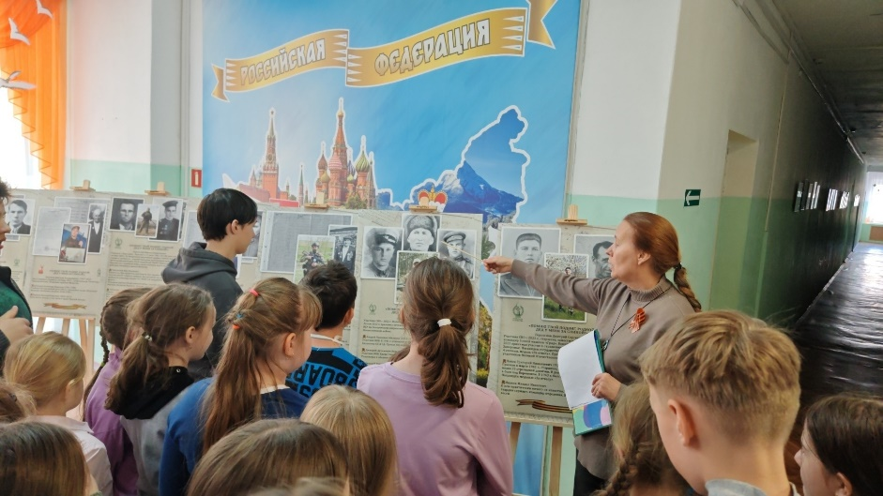
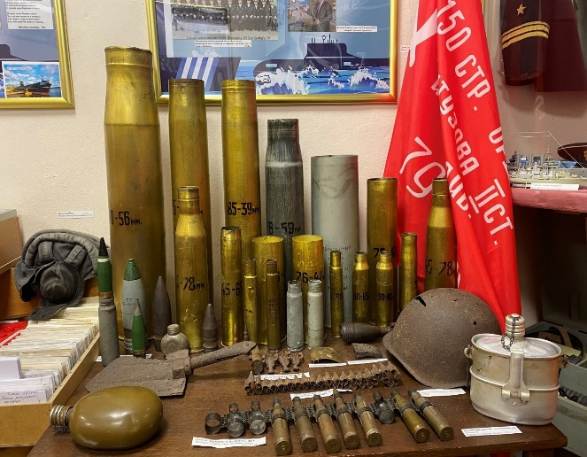
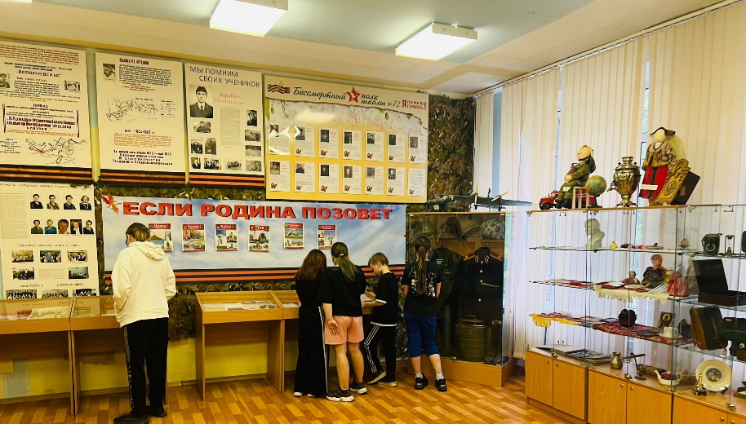
Августовская конференция – 2025
Итоги воспитательной работы
По инициативе мэра города Ярославля А.В. Молчанова проведен городской конкурс музейных экспозиций (выставок) образовательных учреждений «ВОЕННЫХ ЛЕТ ЖИВАЯ ПАМЯТЬ»
Экспозиции, посвященные участникам СВО:
МОУ «Средняя школа № 2 имени Л.П. Семеновой»
МОУ «Средняя школа № 59»
МОУ «Средняя школа № 69»
МОУ «Средняя школа № 84»
МОУ СОШ «ОБРАЗОВАТЕЛЬНЫЙ КОМПЛЕКС № 2 «Вектор», Центр образования – школа № 72
МОУ ДО «Межшкольный учебный центр Кировского и Ленинского районов»
МОУ ДО Центр внешкольной работы «Глория»

Slide 35
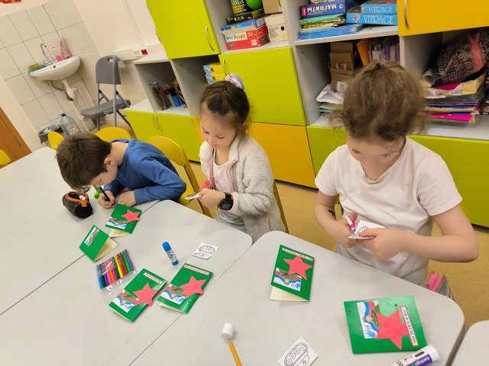
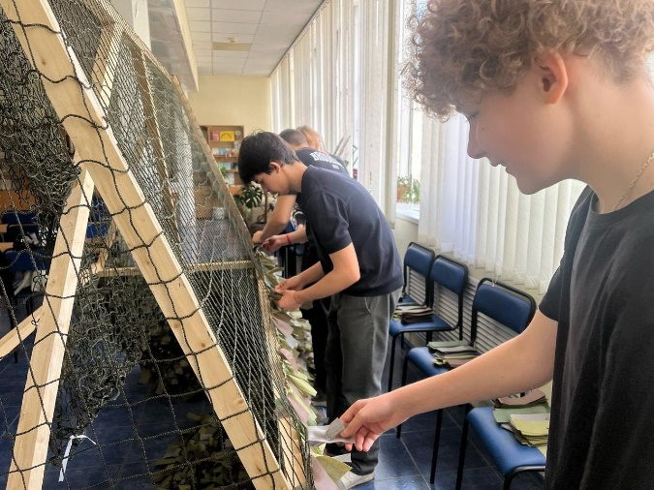
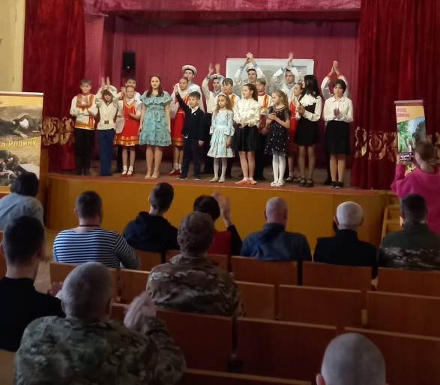
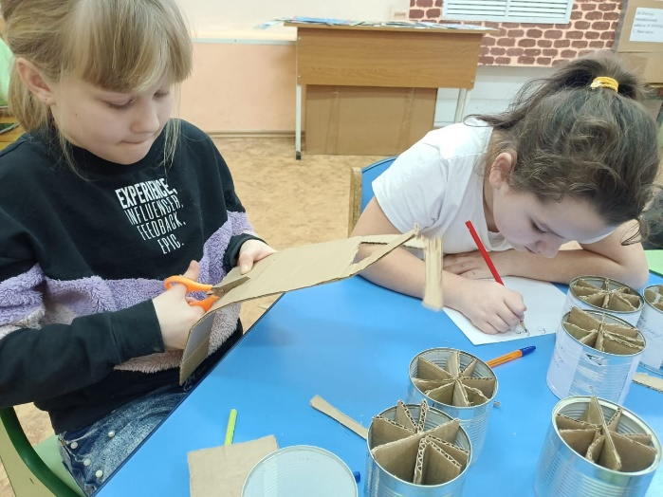
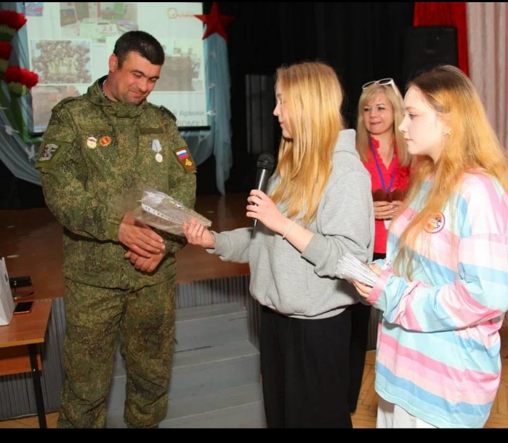
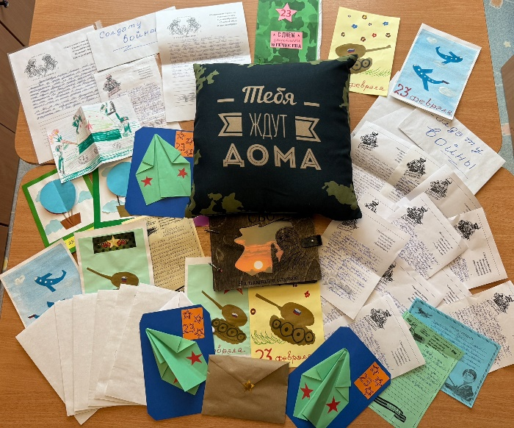
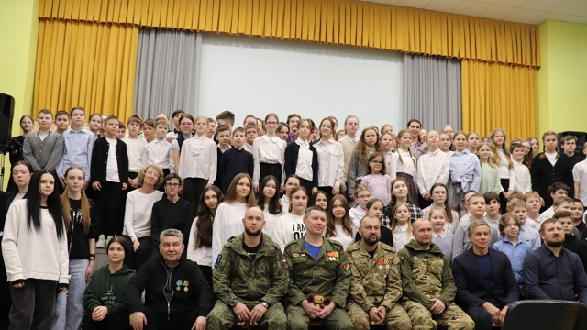
Августовская конференция – 2025
Итоги воспитательной работы
Патриотические, социальные, гуманитарные акции в поддержку участников СВО проходят в каждом образовательном учреждении

Slide 36
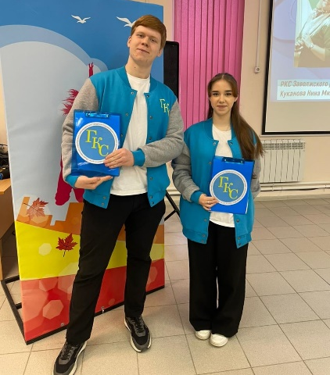
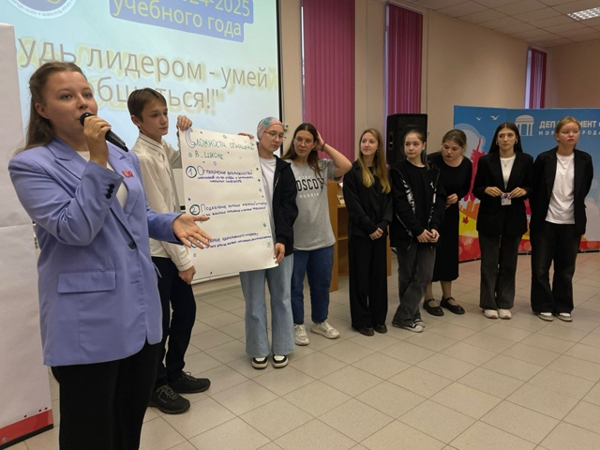
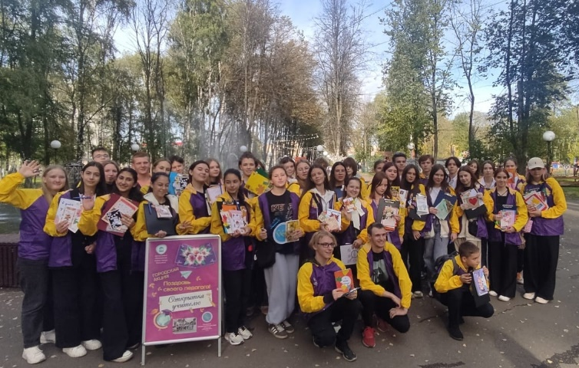
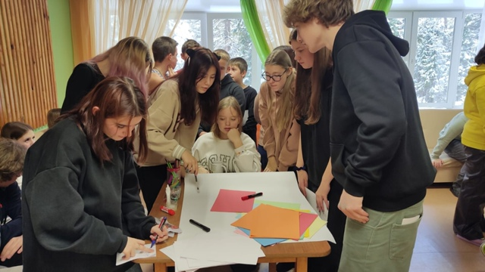
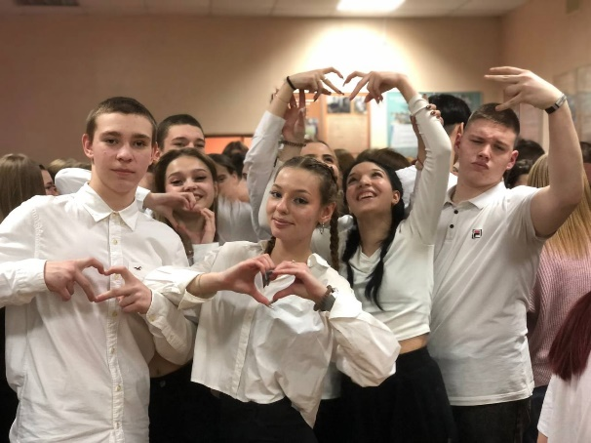


Августовская конференция – 2025
Итоги воспитательной работы
Деятельность школьного самоуправления функционирует в рамках сложившейся системы:
ученический совет школы - Районные координационные советы старшеклассников – Городской координационный совет старшеклассников – департамент образования мэрии города Ярославля
Расширение сферы взаимодействия с детскими общественными объединениями, а также активное привлечение обучающихся к деятельности «Движения Первых»
Первичные отделения школ №№ 1, 2, 4, 6, 10, 12, 13, 14, 17, 18, 21, 23, 26, 30, 31, 32, 40, 43, 44, 46, 48, 49, 52, 58, 59, 68, 59, 70, 73, 77, 78, 80, 83, 84, 88, 94, гимназии № 1, 2, 3
СШ №№ 3, 5, 7, 8, 9, 11, 15, 16, 25, 27, 29, 28, 35, 36, 37, 39, 41, 42, 55, 56, 57, 60, 62, 66, 71, 72,74, 75, 76, 81, 87, 89, 90, 91, 92, 96, 99, школа-интернат №№ 6, 10, Санаторно-лесная школа

Slide 37

Августовская конференция – 2025
Ключевые задачи МСО
РЕАЛИЗАЦИЯ НАЦИОНАЛЬНОГО ПРОЕКТА «МОЛОДЁЖЬ И ДЕТИ»
Указ Президента Российской Федерации от 7 мая 2024 года №309
«О национальных целях развития Российской Федерации на период до 2030 года и на перспективу до 2036 года»
Проект «Молодёжь и дети» направлен на создание благоприятной среды для развития талантов и самореализации молодежи в возрасте от 14 до 35 лет. Включает в себя 9 федеральных проектов. На региональном уровне реализуются 3 проекта
«Россия — страна возможностей» | «Педагоги и наставники» | «Россия в мире»
«Всё лучшее детям» | «Мы вместе» | «Профессионалитет»
«Создание сети современных кампусов» | «Ведущие школы» | «Университеты для поколения лидеров»

Slide 38

Августовская конференция – 2025
Ключевые задачи МСО
Коллегия департамента
В муниципальной системе образования города Ярославля реализуется системный подход по выявлению, поддержке и развития способностей и талантов у детей, обеспечиваются условия по обновлению инфраструктуры образовательных организациях, позволяющей детям развивать свои способности и таланты, формируются компетенции педагогов для эффективного развития детей с помощью эффективных педагогических подходов
Мониторинг обеспечения участия обучающихся образовательных учреждений в олимпиадах, соревнованиях и конкурсах
Нестабильная динамика по увеличению количества детей, охваченных олимпиадным движением.
В 2024 году в олимпиадах и конкурсах различного уровня приняло участие 52,8% детей (на 3,8% ниже 2023 года)
В 2024/2025 учебном году уменьшилось количество участников школьного этапа ВсОШ (на 1006 человек)

Slide 39

Августовская конференция – 2025
Ключевые задачи МСО
Анализ опроса
(январь 2025)
Во многих образовательных организациях менее 30% педагогов прошли повышение квалификации по вопросам выявления, поддержки и развития способностей и талантов у детей за последние 3 года
Наиболее частые трудности и проблемы в работе педагогов:
отсутствие или недостаток материально-технического обеспечения в организации;
трудности с «вписыванием» работы с талантливыми обучающимися в образовательную программу и учебный план;
сложности с организацией образовательной деятельности по индивидуальным образовательным траекториям талантливых детей.

Slide 40


Августовская конференция – 2025
Ключевые задачи МСО
ПЕРСПЕКТИВЫ ДАЛЬНЕЙШЕЙ РАБОТЫ
Разработать комплексный план мероприятий, который включает интеграцию успешных практик по развитию предпосылок к универсальным учебным умениям в программы дошкольного образования, создание условий для завершения этапа игровой деятельности и плавного перехода к учебной, а также организацию психологического сопровождения и диагностики готовности детей к школе
Разработать документ для взаимодействия с родителями, направленный на повышение их осознанности в вопросах развития талантов и способностей детей. При выявлении сложностей необходимо проводить единую системную работы с семьей, включающую поддержку в преодолении учебных затруднений и содействие в раскрытии потенциала ребенка
Проводить разъяснительную работу и сформировать единое понимание терминов и понятий, связанных с проявлением гениальности, одарённости, талантов и способностей у детей. Это включает разработку методических рекомендаций, проведение обучающих семинаров и консультаций для педагогов и родителей, а также создание информационных материалов
Активизировать работу по привлечению в систему дополнительного образования детей с 5 лет
Полный перечень необходимой работы определен решением коллегии департамента от 24.02.2025 г. Решение размещено на сайте департамента в разделе «Информация для руководителей» Материалы заседаний коллегии департамента образования

Slide 41
Августовская конференция – 2025
Ключевые задачи МСО
ФЕДЕРАЛЬНЫЕ НОВОВВЕДЕНИЯ В ОБРАЗОВАТЕЛЬНОМ ПРОЦЕССЕ
С 1 сентября 2025 года вводится единое расписание занятий. Образовательные организации смогут адаптировать эти стандарты под свои особенности
Установлено нормирование контрольных и проверочных работ (включая ВПР) — не более 10% от общего количества уроков по программе
Нормирование домашних заданий — школы обязаны следить за их объёмом и давать достаточно времени на сложные работы. Для младших классов установлены жёсткие временные рамки: 1-й класс — не более 1 часа в день, 2–3-й классы — до 1,5 часа, 4-й класс — максимум 2 часа
Изучение обществознания в 5–7-х классах исключат из расписания, для 8–9-х классов обществознание сохраняется в прежнем формате. Освободившиеся часы частично направят на усиление исторического образования: ученики 5–7-х классов будут дополнительно изучать модуль «История нашего края»; для 8–9-х классов аналогичные изменения запланированы на 2026/27 учебный год
Ярославская область вошла в число участников пилотного проекта по апробации системы оценивания поведения учеников. В нем будут участвовать 11 образовательных организаций региона. На первом этапе будут участвовать дети 1-8 классов. Общие требования к выставлению оценок за поведение устанавливается на федеральном уровне

Slide 42
Августовская конференция – 2025
Ключевые задачи МСО
В каждом экзаменационном пункте ЕГЭ будут присутствовать представители родителей. Они будут контролировать соблюдение комфортных условий для экзаменуемых и защищать права выпускников в экзаменационных аудиториях и на территории пункта проведения испытаний
До 2026 года будут проработаны вопросы внедрения в ОГЭ технологий проведения ЕГЭ
С 1 сентября 2025 года вступает в силу новый Порядок и условия осуществления перевода обучающихся из одной организации, осуществляющей образовательную деятельность по образовательным программам дошкольного образования, в другие организации, осуществляющие образовательную деятельность по образовательным программам соответствующих уровня и направленности (утв. приказом Минпросвещения от 9 декабря 2024 г. N 862)
1 июля 2025 года вступили в силу новые требования к качеству школьной формы. Они закреплены в государственном стандарте ГОСТ Р 71582-2024 «Одежда обучающихся (школьная форма)»
С 1 марта 2025 года действует новое Положение о психолого-медико-педагогической комиссии (утв. приказом Минпросвещения от 01.11.2024 № 763)
1 марта 2025 года в России вступил в силу Федеральный закон от 8 августа 2024 года №328-ФЗ, направленный на снижение бюрократической нагрузки на педагогов

Slide 43

Августовская конференция – 2025
Ключевые задачи МСО
ПОВЫШЕНИЕ КАЧЕСТВА МАТЕМАТИЧЕСКОГО И ЕСТЕСТВЕННО-НАУЧНОГО ОБРАЗОВАНИЯ ДО 2030 ГОДА
Комплексный план мероприятий по повышению качества математического и естественно-научного образования на период до 2030 года (утв. Распоряжением Правительства РФ от 19 ноября 2024 года №3333-р)
Обновление ФГОС и ФООП по окружающему миру, математике, физике, химии и биологии, а также создание новых учебников и учебно-методических пособий по этим предметам (за исключением окружающего мира)
Разработка и реализация программы повышения квалификации, создание стажировочных площадок для практической подготовки студентов и дополнительного профессионального образования учителей математики, физики, химии и биологии
Расширение сети профильных классов и классов с углублённым изучением математики, физики, химии и биологии, организация и проведение профориентационной работы математической, инженерной и естественно-научной направленности с обучающимися на базе современных промышленных предприятий, образовательных организаций высшего образования и научных организаций, совершенствование системы олимпиад школьников
Актуализация концепции преподавания указанных предметов на всех уровнях образования, проведение анализа качества преподавания и изучения математики, физики, химии и биологии в системе общего образования РФ
Введение обязательного вступительного испытания по физике на все инженерные направления подготовки (специальности) высшего образования, а также обязательных вступительных испытаний по профилям педагогической подготовки, в том числе по математике, физике, химии и биологии, при приёме на направления подготовки высшего образования в педагогических вузах

Slide 44
Августовская конференция – 2025
Ключевые задачи МСО
ПОВЫШЕНИЕ КАЧЕСТВА МАТЕМАТИЧЕСКОГО И ЕСТЕСТВЕННО-НАУЧНОГО ОБРАЗОВАНИЯ ДО 2030 ГОДА
Комплексный план мероприятий по повышению качества математического и естественно-научного образования на период до 2030 года (утв. Распоряжением Правительства РФ от 19 ноября 2024 года №3333-р)
Планируемые результаты:
Увеличение до 30% доли учителей математики, физики, химии и биологии в возрасте до 35 лет к 2030 году
Рост не менее чем на 10% ежегодно – числа обучающихся по образовательным программам основного общего и среднего общего образования, изучающих математику и естественно-научные предметы углублённо или на профильном уровне
Доля учащихся, выбравших ЕГЭ по профильной математике и естественно-научным предметам (химии, физике, информатике и биологии) к 2030 году должна увеличиться до 35%

Slide 45


Августовская конференция – 2025
Ключевые задачи МСО
ПЕРЕХОД НА НАЦИОНАЛЬНЫЙ МЕССЕНДЖЕР МАХ
Национальный проект «Экономика данных и цифровая трансформация государства»
Началась работа по переводу коммуникаций платформы «Сферум» из ВК-мессенджера в национальный мессенджер на платформе MAX и тестирование возможностей платформы
На региональном уровне утверждена дорожная карта по переводу коммуникаций в информационно-коммуникационной образовательной платформе «Сферум» на российский многофункциональный сервис обмена информацией в Ярославской области
Основные показатели реализации дорожной карты до 30.12.2025 года:
не менее 75% работников муниципальных образовательных организаций еженедельно используют Сферум в национальном мессенджере;
не менее 30% обучающихся муниципальных образовательных организаций (исключая ДОУ) и родителей (законных представителей) обучающихся еженедельно используют Сферум в национальном мессенджере;
100% пользователей Сферума используют его в национальном мессенджере.

Slide 46



Августовская конференция – 2025
Ключевые задачи МСО
ПОВЫШЕНИЕ И ПОДДЕРЖАНИЕ ГРАНТОВОЙ АКТИВНОСТИ
70,4% школ приняли участие в грантовых конкурсах. 14 проектов получили грантовую поддержку на общую сумму 7,97 млн. рублей (СШ №№ 3, 12, 18, ОК № 2 «Вектор», 43, 48, 52, 68, 69, 75, 80, 87, 88)
70% учреждений дополнительного образования и ППМС-центров приняли участие в грантовых конкурсах. Грантовую поддержку получили 6 проектов на общую сумму 3,4 млн. рублей (Ярославич, Дворец пионеров, ГЦТТ, ДДТ Фрунзенского района)
17% детских садов приняли участие в грантовых конкурсах. Грантовую поддержку получил 1 проект на сумму 885,2 тыс. рублей (МДОУ № 109)
29 образовательных организаций являются соучастниками в реализации 15 проектов, ставших победителями (МДОУ №№ 6, 30, 112, 140, 179, 218, СШ №№ 2, 16, 27, 46, 47, 50, 51, 99, Санаторно-лесная школа, ОК № 3, ОК № 2 «Вектор», гимназия № 3, ГЦПМСС, Родник, МУЦ Кировского и Ленинского района, МУЦ Красноперекопского района, Дом детского творчества Фрунзенского района, Глория, Истоки, Радуга, Перспектива, Горизонт, Ярославич)

Slide 47
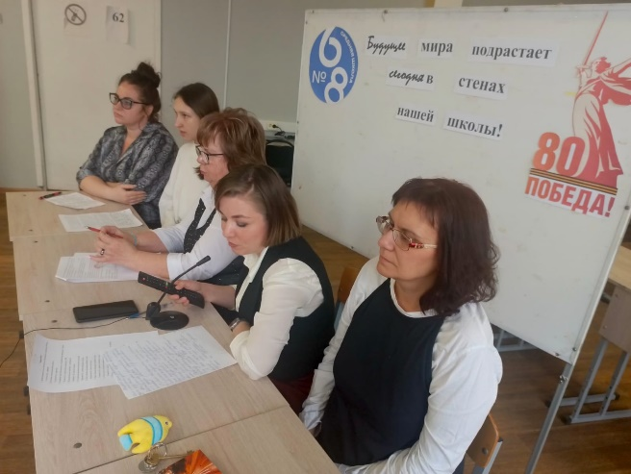
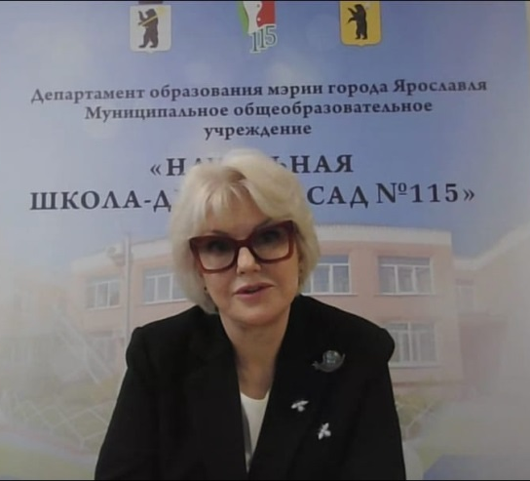
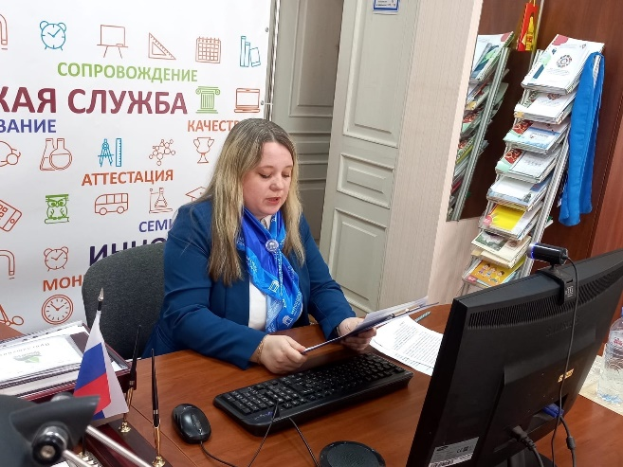
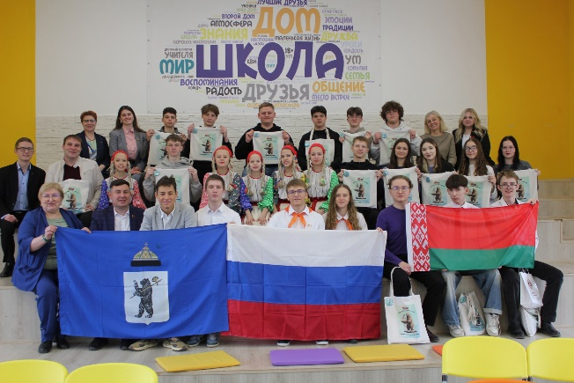
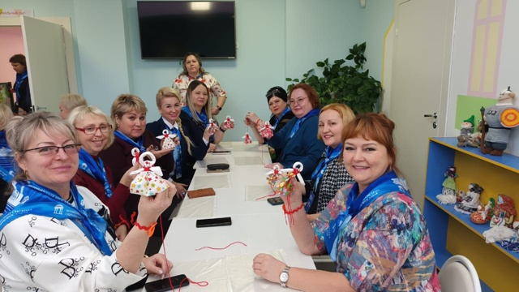
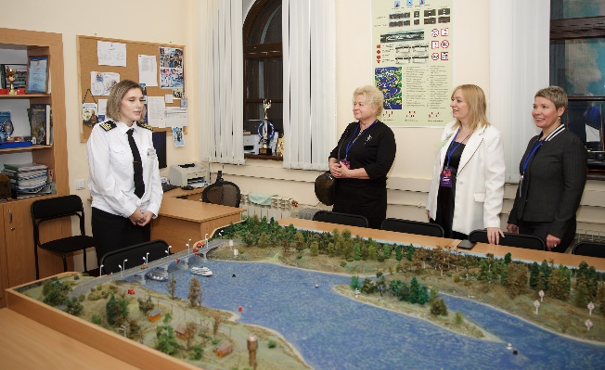
Августовская конференция – 2025
Ключевые задачи МСО
ОТКРЫТОСТЬ СИСТЕМЫ ОБРАЗОВАНИЯ И ГОТОВНОСТЬ К ВЗАИМОДЕЙСТВИЮ
На протяжении 8 лет муниципальная система образования является активным участником проекта «Взаимообучение городов»
Развитие образовательного туризма

Slide 48
Августовская конференция – 2025
Ключевые задачи МСО
СОЗДАНИЕ ОБРАЗОВАТЕЛЬНЫХ КОМПЛЕКСОВ
144 детских сада
81 школа (в том числе 3 образовательных комплекса)
7 СШ (2 гимназии, 2 ОСШ, 2 школы-интерната, санаторно-лесная школа)
39 образовательных комплексов
21 учреждение дополнительного образования
4 районных центра дополнительного образования
Центр профессионального самоопределения детей и подростков
Ярославский городской Дворец пионеров
Детский морской центр
ЦАТ «Перспектива»

Slide 49





Августовская конференция – 2025
Приоритетные направления развития МСО
Создание комфортной и безопасной образовательной среды
Построение эффективной системы воспитания
Поиск и внедрение механизмов обновления системы образования

Slide 50

СПАСИБО ЗА ВНИМАНИЕ!

